Slide 1
屁感測器
00357014 林俊廷
00357127 沈桓慶
The
Fart
Sensor

Slide 2

你可能沒有女友
但不可能不放屁

Slide 3
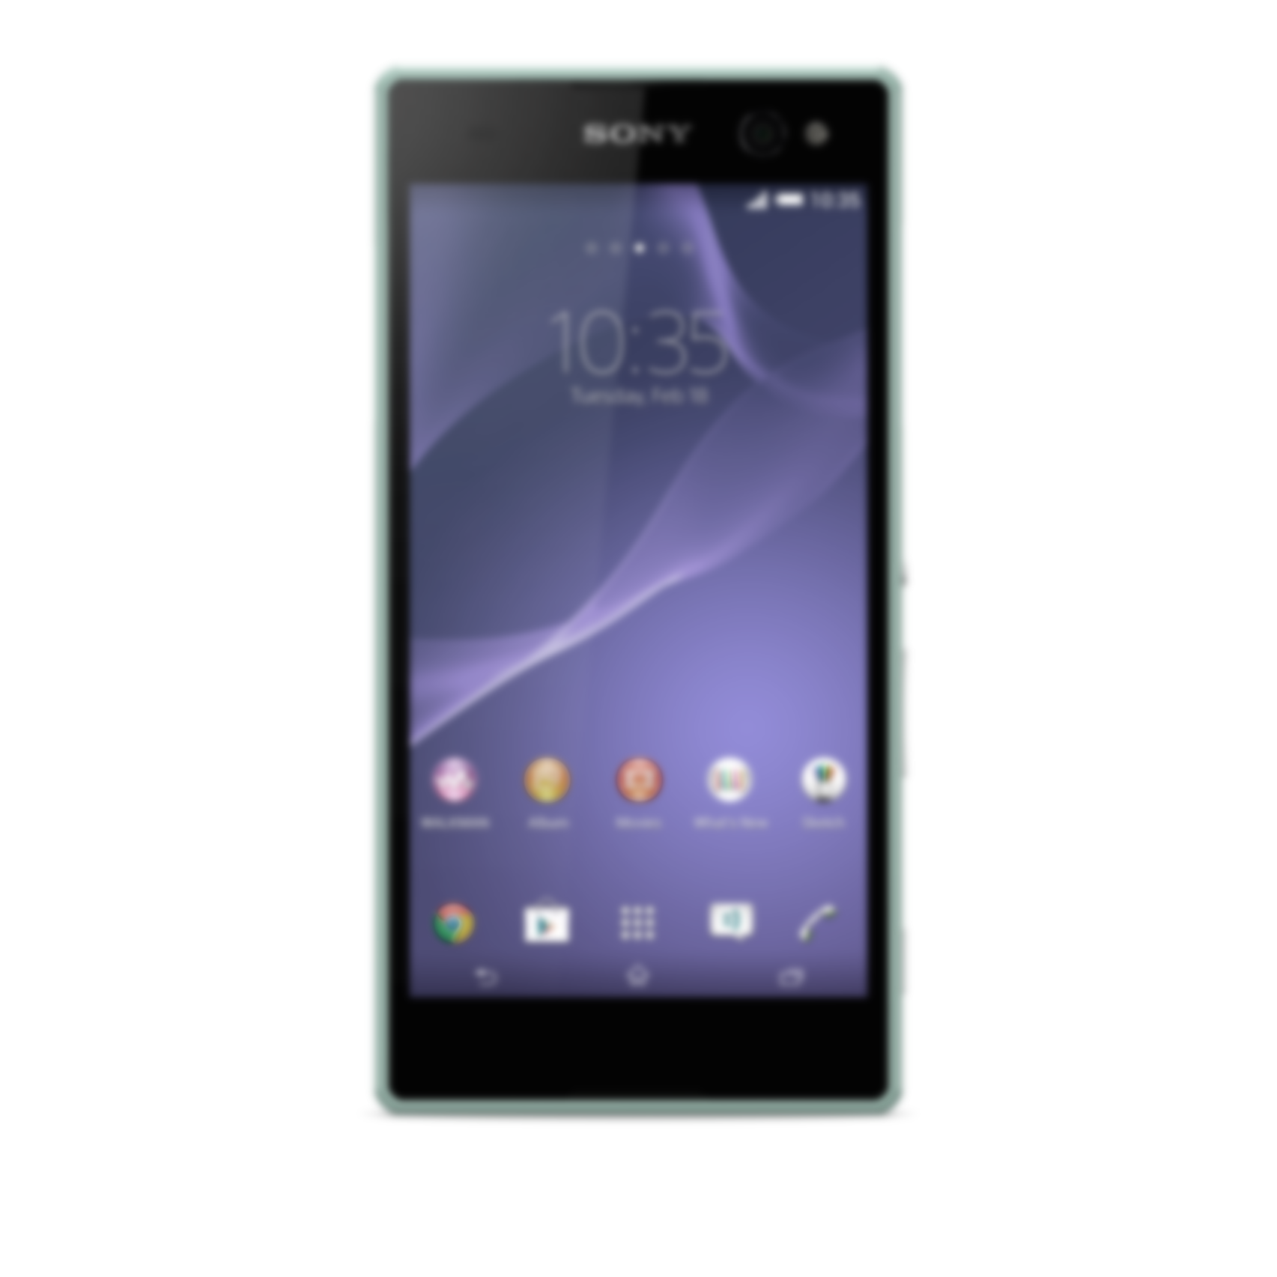
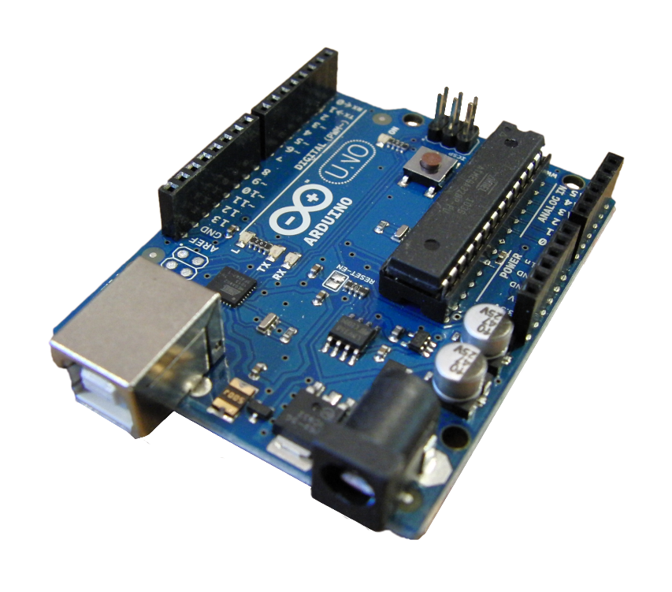

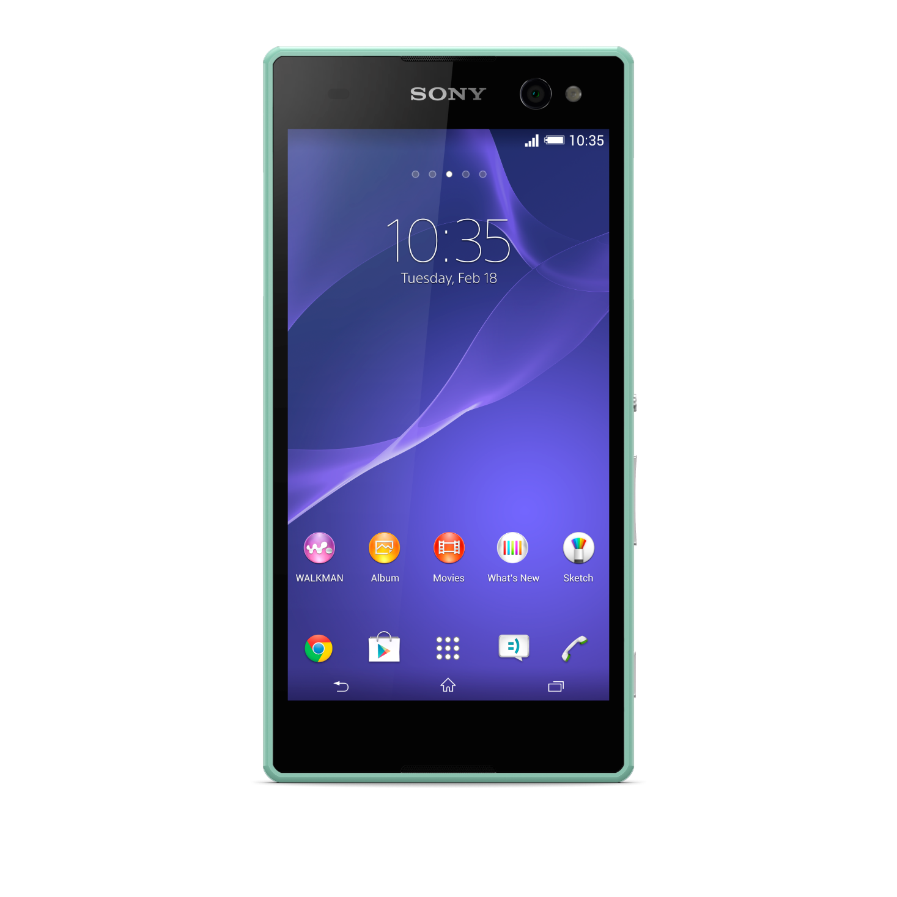




Slide 4
Login
Main
BT
Fart
History

Slide 6
userRegister
newData
getHistory
selectHistory
addDevice

Slide 7
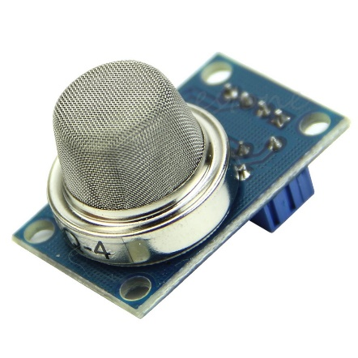

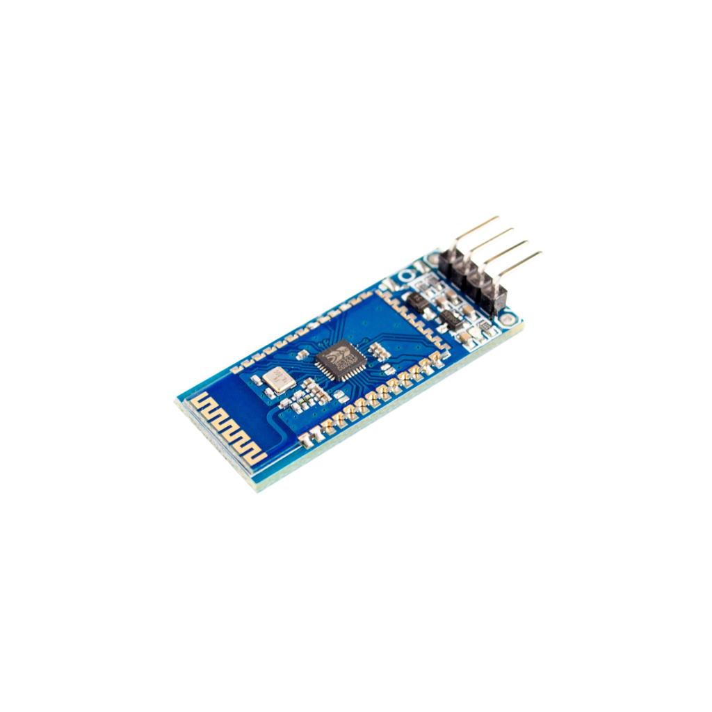
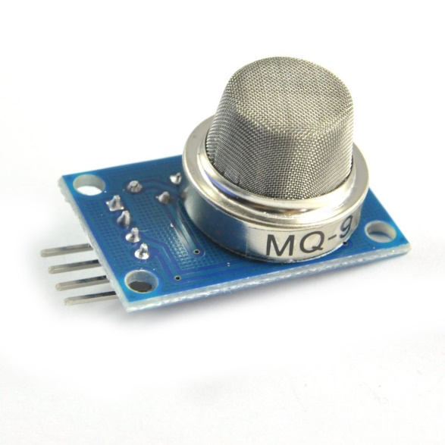
MQ-4
D0
A0
0~1023
0~5V
HIGH/LOW
Sensor Data
A0
0~1023
0~5V
MQ-9

Slide 8
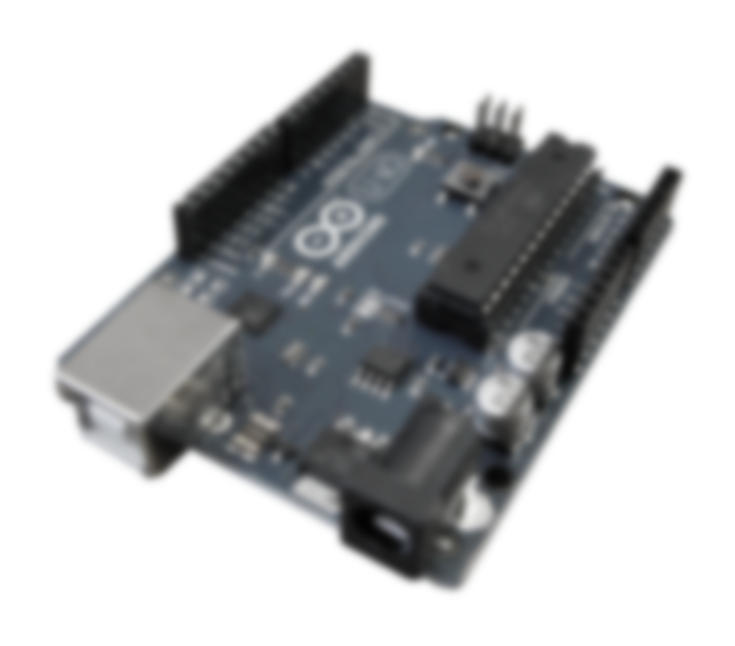
困難重重
精準度與預期不符、想抓的東西抓不到

Slide 9
期望 = 分析屁成分是否健康
是否有偵測到屁

Slide 10
Difficulty
將datasheet給定的r_s ⁄ r_0 和濃度的關係圖轉換成線性關係。
感測器精確度不如預期，無法準確地捕捉到放屁的資料。可以再加上其他種類，如：硫化氫、體溫的感測器，來輔助觀察。
測資不夠，且不是很能捕捉到屁，也許需要個集屁裝置。

Slide 11


Difficulty
AndroidStudio的藍芽模組設定
由後端繪製結果的折線圖
資料庫奇怪的BUG

Slide 12
Demo時間
我們將以打火機代替放屁，大家不用擔心

